Slide 1
Bellman-Ford算法

Slide 2
目录
CONTANTS
01
Bellman-Ford算法

Slide 3

PART
01
Dijkstra 算法

Slide 4
Bellman-Ford算法
1. 松弛操作的数学定义
u → 边的起点
v → 边的终点
w(u, v) → 边 (u, v) 的权重
dist[v] → 当前从源点到 v 的最短距离估计值
if (dist[u] + w(u, v) < dist[v]) {
dist[v] = dist[u] + w(u, v); // 更新最短距离
predecessor[v] = u; // 记录前驱节点
}
假设：
dist[u] 表示从源点到 u 的当前最短距离。
dist[v] 表示从源点到 v 的当前最短距离。
"如果我从 u 走到 v，会不会比当前已知的到 v 的最短路径更短？"
如果会，就更新 dist[v]，并记录 u 作为 v 的前驱节点。
算法步骤：
1.初始化：dist[src] = 0，其余 dist[v] = ∞。
2. 做|V|-1 次松弛操作
3. 检测负权环
再进行一次松弛，如果还能更新 dist[v]，说明存在负权环。

Slide 5
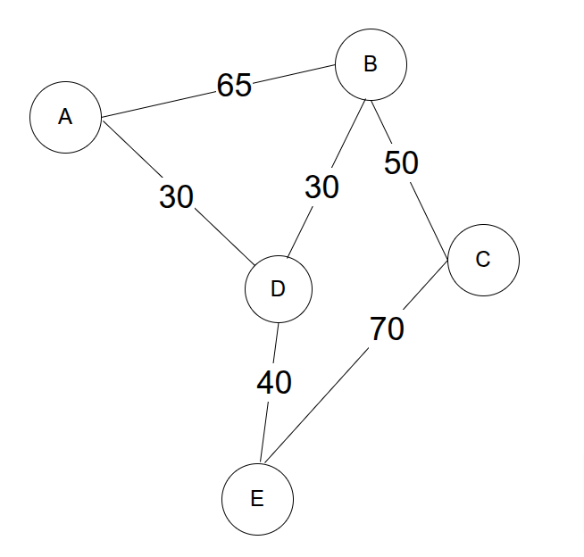
Bellman-Ford算法

Slide 6
谢谢欣赏
THANK YOU
添加您的文字结尾描述文字说明添加您的文字结尾描述文字说明，添加您的文字结尾描述文字说明，添加您的文字结尾描述文字说明，添加您的文字结尾描述文字说明添加您的文字结尾描述文字说明，添加您的文字结尾描述文字说明

